Slide 1
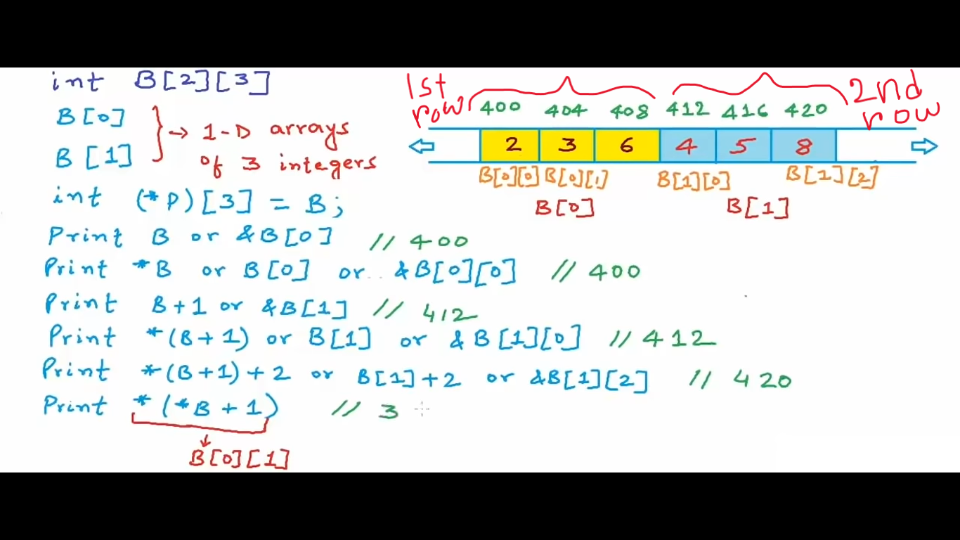

*(*B)=2 *(*(B+1))=4 *(*(B+1)+2)=8

Slide 2
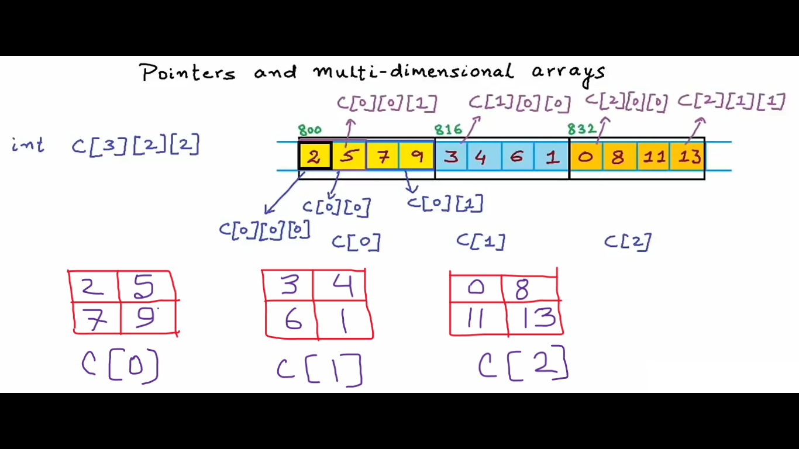

Slide 3
